Slide 1

2024新高考数学Ⅱ卷评析

Slide 2
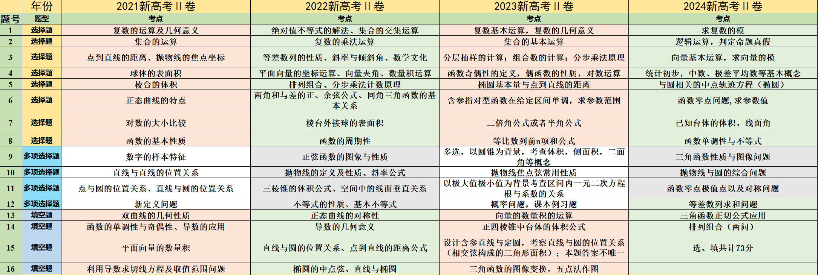
1.1.1稳定： 突出基础性要求 ，全面考查/深入考查基础

Slide 3
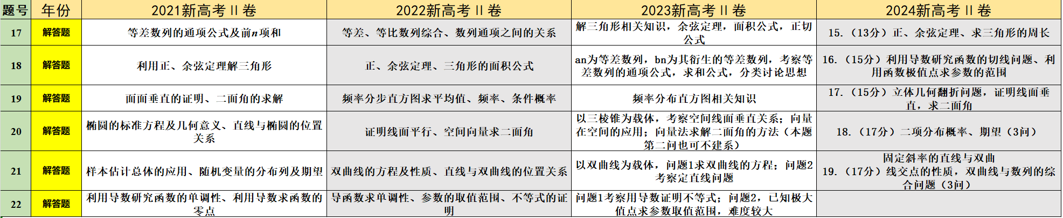
1.1.2稳定：突出主干知识
1.试题易中难比例：52:76:22;
2.选填题难度设置明显降低，没有难题，而且比2023年少了一题多选题，一道填空题，对考生相当友好，选填的答题准确率和速度，应该是2021年以来发挥最好的一次；
3.解答题变化较大，减少了一个答题，而且每一题的赋分也有相应的增加，大题的第二题考查导数不再是压轴题，难度降低很多；18题是概率加载了较大的运算，最后的19题是解析几何与数列共舞，综合性强难度较大，考生考场上不易完整做出来。

Slide 4

1.2.1变化： 合理控制试题难度 ， 科学引导中学教学
2022年高考试题难度示意图
2022年高考试题难度示意图
题序 | 1 | 2 | 3 | 4 | 5 | 6 | 7 | 8 | 9 | 10 | 11 | 12 | 13 | 14 | 15 | 16 | 17 | 18 | 19 | 20 | 21 | 22
难度 | 易 | 易 | 中 | 易 | 易 | 易 | 中 | 难 | 中 | 中 | 难 | 难 | 易 | 易 | 中 | 难 | 中 | 中 | 中 | 中 | 难 | 难
2023年高考试题难度示意图
题序 | 1 | 2 | 3 | 4 | 5 | 6 | 7 | 8 | 9 | 10 | 11 | 12 | 13 | 14 | 15 | 16 | 17 | 18 | 19 | 20 | 21 | 22
难度 | 易 | 易 | 易 | 易 | 易 | 中 | 中 | 中 | 中 | 中 | 中 | 难 | 易 | 易 | 中 | 中 | 中 | 中 | 中 | 中 | 难 | 难
2024年高考试题难度示意图
题序 | 1 | 2 | 3 | 4 | 5 | 6 | 7 | 8 | 9 | 10 | 11 | 12 | 13 | 14 | 15 | 16 | 17 | 18 | 19
难度 | 易 | 易 | 易 | 易 | 易 | 中 | 中 | 中 | 易 | 中 | 中 | 易 | 中 | 中 | 易 | 中 | 中 | 难 | 难

Slide 5
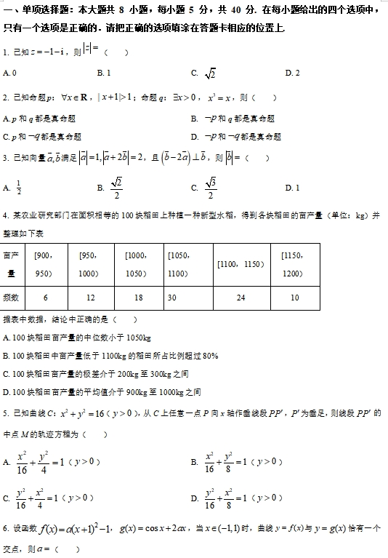
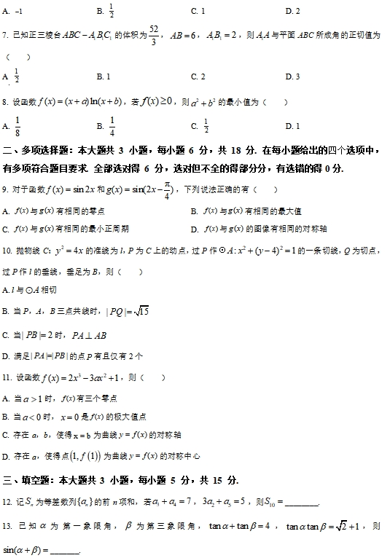
1.2.2变化： 摒弃八股 ， 不断寻求新突破

Slide 6
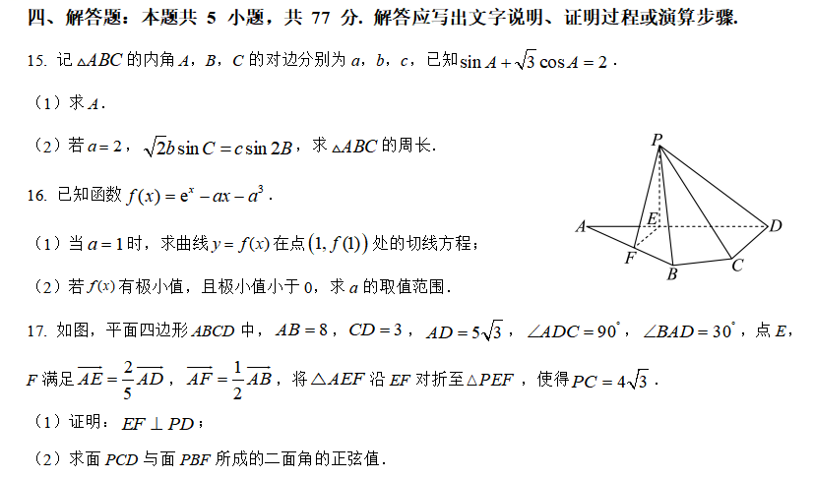
1.2.2变化： 摒弃八股 ， 不断寻求新突破

Slide 7
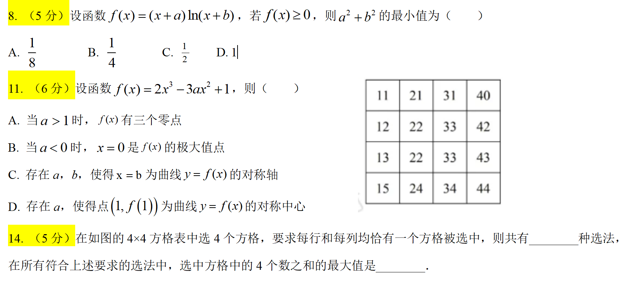
1.2.3变化： 素 养 导 向 ， 不断寻求新突破

Slide 8
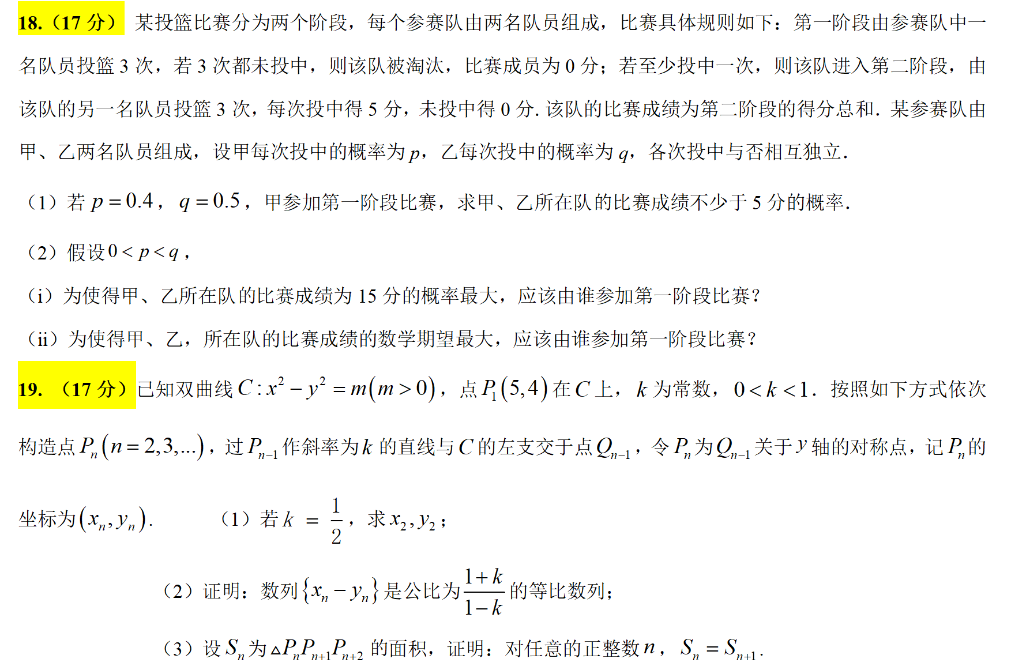
1.2.3变化： 选 拔 导 向 ， 不断寻求新突破

Slide 9
2.1.1 解构经典题目，注重素养培养

Slide 10
2.1.1 解构经典题目，注重素养培养

Slide 11
2.1.1 解构经典题目，注重素养培养

Slide 12
2.1.1 解构经典题目，注重素养培养

Slide 13
2.1.2 解构压轴题目，注重分步踩分

Slide 14
2.1.2 解构压轴题目，注重分步踩分

Slide 15
以考促教 教考衔接 2024年高考试卷评析及备考策略
3.2 织牢知识网络体系，注重板块间的整合复习；
3.2.1 立体几何与解析几何的结合；
3.2.2 函数与数列的结合；
3.2.3 解析几何与数列的结合；
3.2.4 概率统计与数列的结合等等。

Slide 16
3.3 课堂示范到位，加强算法的指导和训练
在（1）问计算时，最好转换为分数计算，及时约分，减小数值；
在（2）问计算时，要及时提取公因式，因式分解，减少雍繁的字母；
在（3）问计算时，要善于用二项分布的期望公式，减少计算环节。

Slide 17
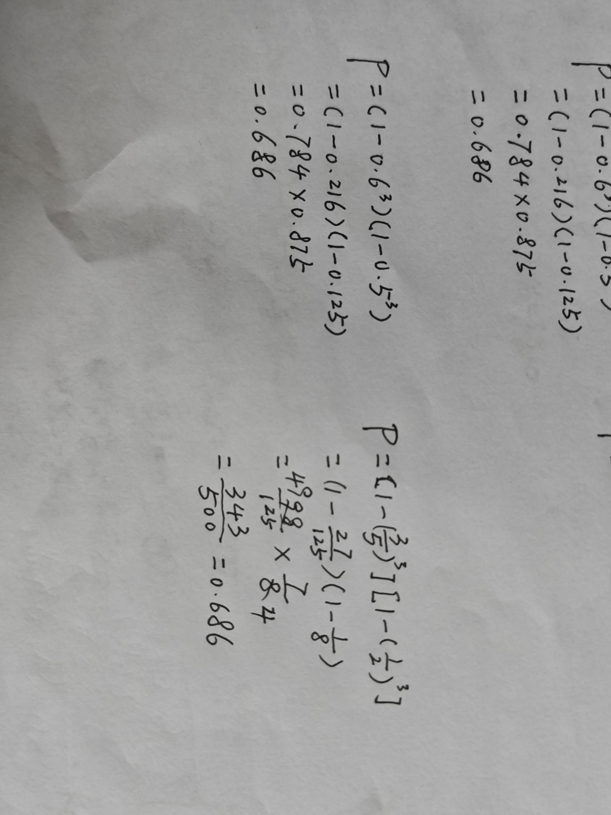
3.3 课堂示范到位，加强算法的指导和训练
在（1）问计算时，最好转换为分数计算，及时约分，减小数值；

Slide 18
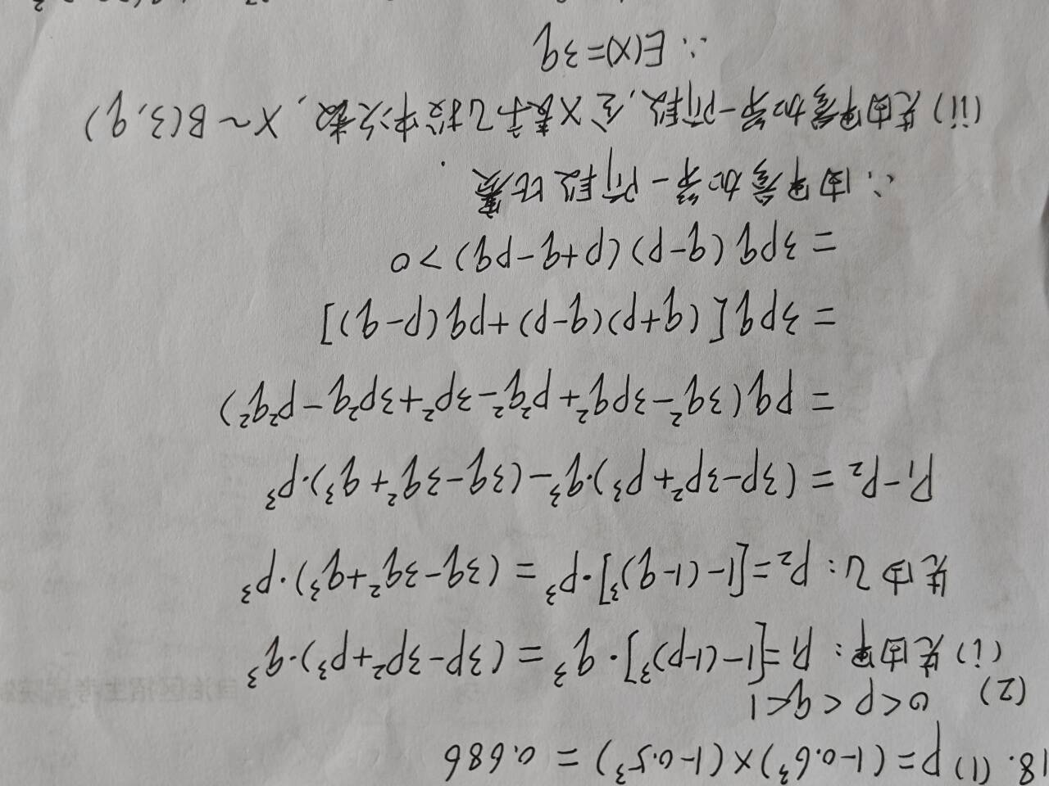
3.3 课堂示范到位，加强算法的指导和训练
在（2）问计算时，要及时提取公因式，因式分解，减少雍繁的字母；

Slide 19
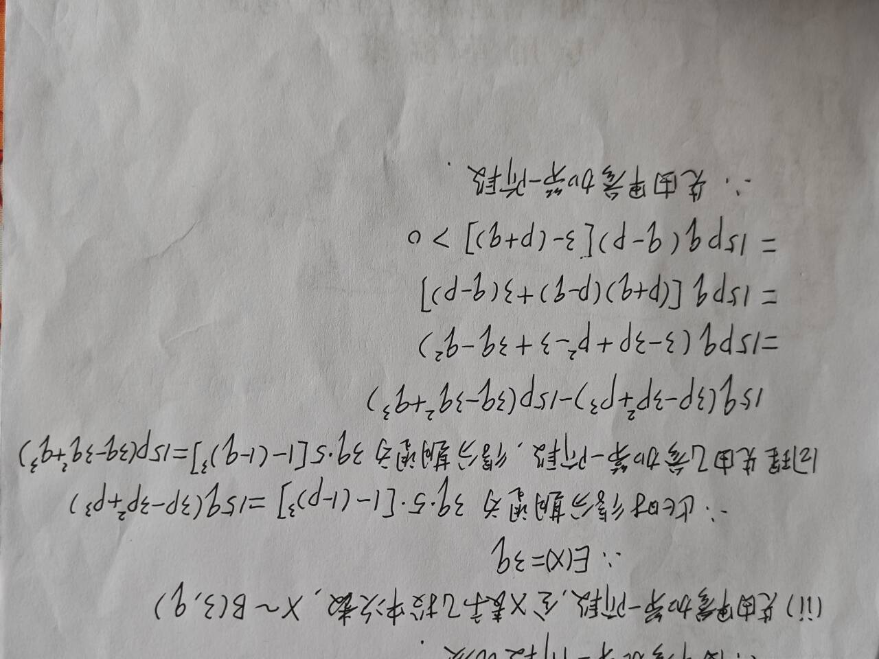
3.3 课堂示范到位，加强算法的指导和训练
在（3）问计算时，要善于用二项分布的期望公式，减少计算环节。

Slide 20
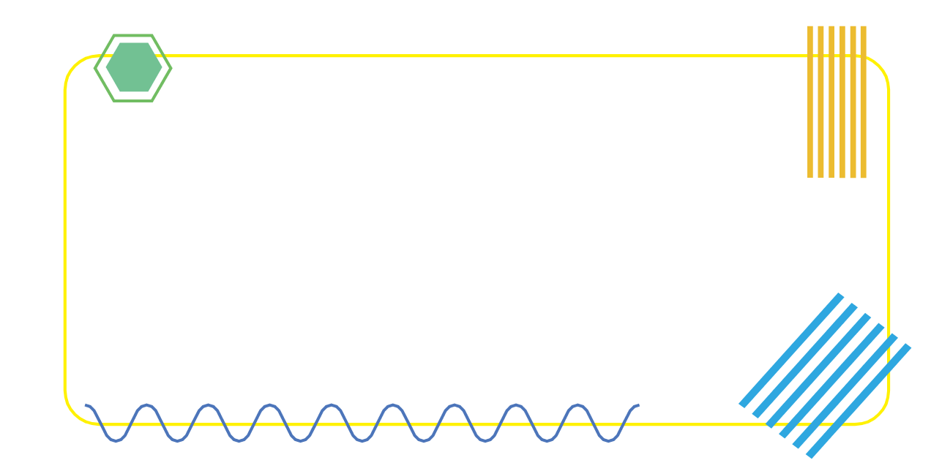
3.3 课堂示范到位，加强算法的指导和训练
解析几何中的运算是“带有几何特征的运算”，如果只知道“死算”，不注意利用图形要素、相关要素的基本关系以及图形之间的相互关系(例如本题中的对称、垂直等)，那么解析几何的运算难点是很难突破的。 -----章建跃

Slide 21
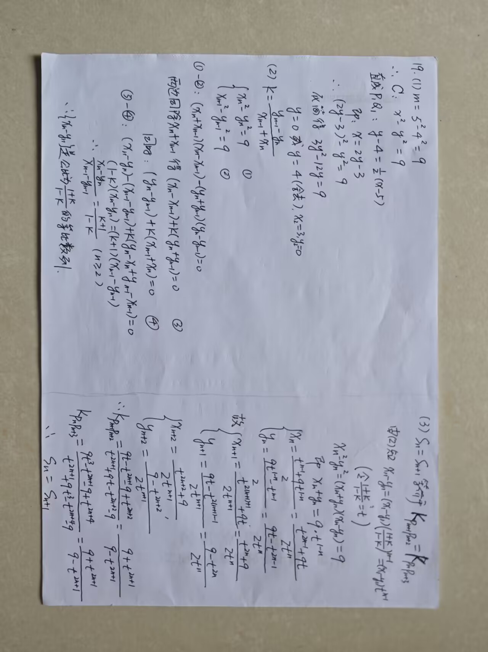
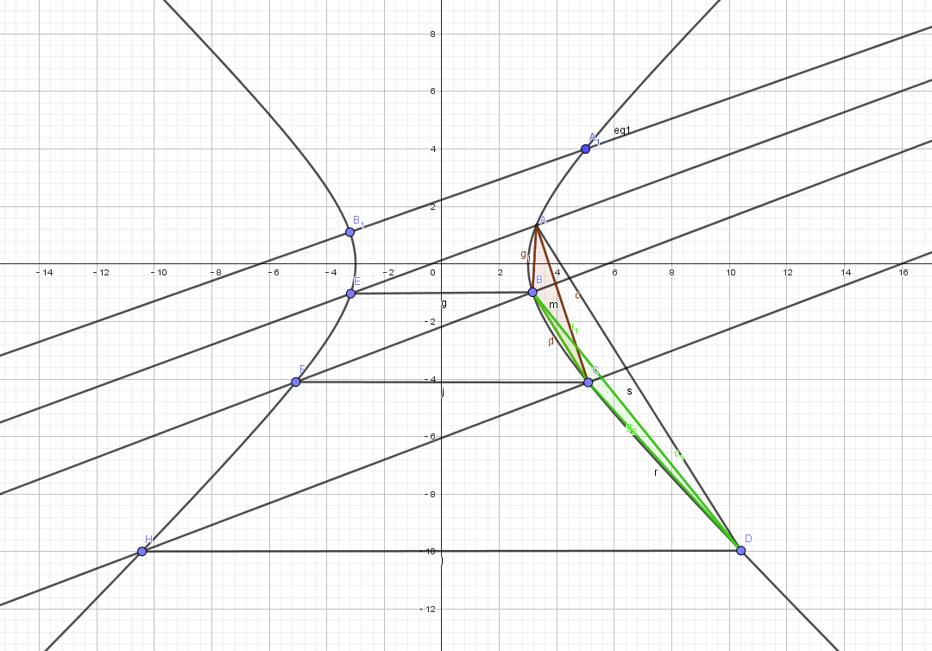
3.4 遵循教育规律，依据学情差异化复习

Slide 22
3.4 遵循教育规律，依据学情差异化复习

Slide 23

3.4 遵循教育规律，依据学情差异化复习
高考是选拔性的考试，最后一问它本来就不是为大多数学生命制的，而是为了拔尖人才选拔的需要。

